Slide 1
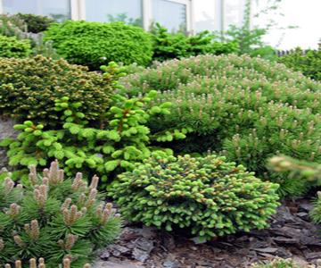
Чим особливий різноманітний світ рослин?
Я досліджую світ
3 клас
Рослини
Урок 49

Slide 2
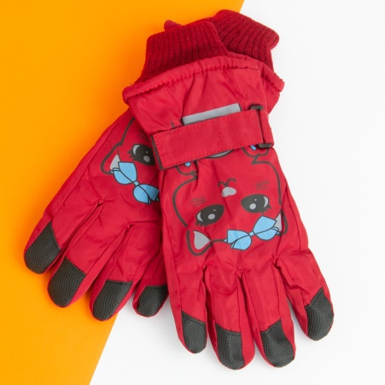

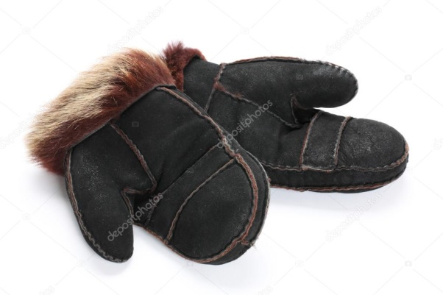

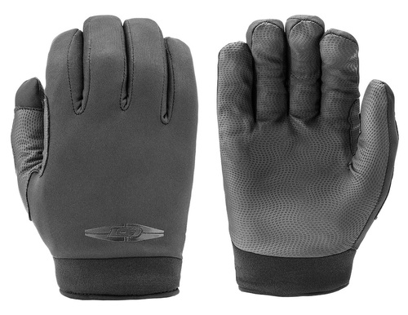
Рукавички з передбаченнями
Подумай, яка пара рукавичок подобається тобі найбільше?
Прочитай чарівні передбачення, що вони тобі несуть
У тебе гарна посмішка!
На тебе чекає гарна новина!
Тобі сьогодні пощастить!
Відчуєш підтримку!
Сьогодні отримаєш успіх!

Slide 3

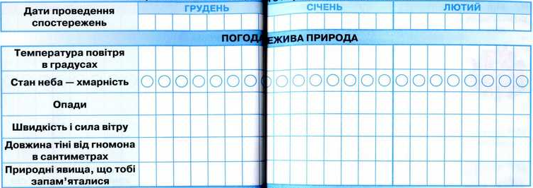
Вправа «Синоптик»
Яка зараз пора року?
Яке число місяця?
Який місяць року?
Який день тижня?
Запиши свої спостереження за неживою природою у календар спостережень
Зошит.
Сторінка
62-63

Slide 4
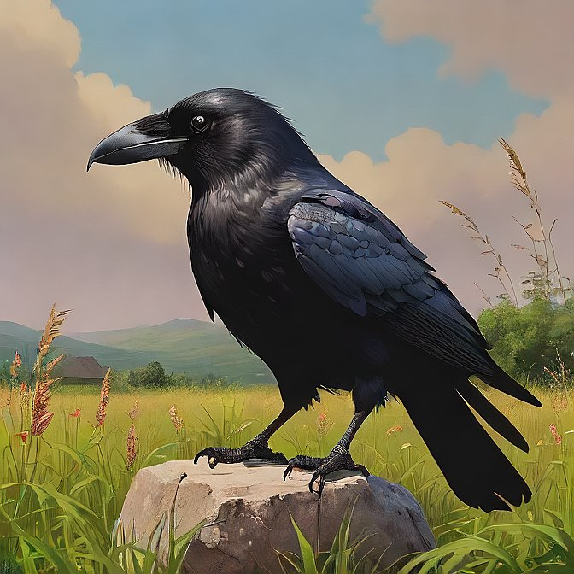
Закінчи речення поданими словами
Все, що нас оточує і не зроблено руками людей, називається – ________
нежива природа
жива природа
Сонце, вода, повітря, ґрунт – це ____________
природа
нежива природа
Рослини, тварини, люди – це ____________
Для існування живій природі необхідна ________________

Slide 5

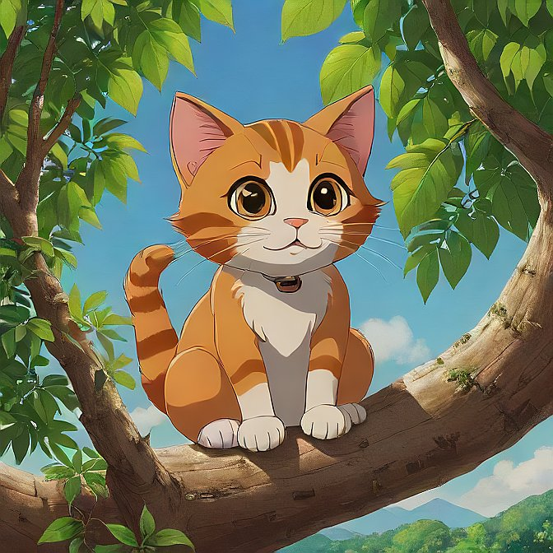
Пригадайте
Які спільні ознаки мають живі організми, зокрема рослини та тварини?
Вони дихають, живляться, рухаються, розвиваються, розмножуються.
Сьогодні на уроці ви дізнаєтеся більше про особливий різноманітний світ рослин.

Slide 6
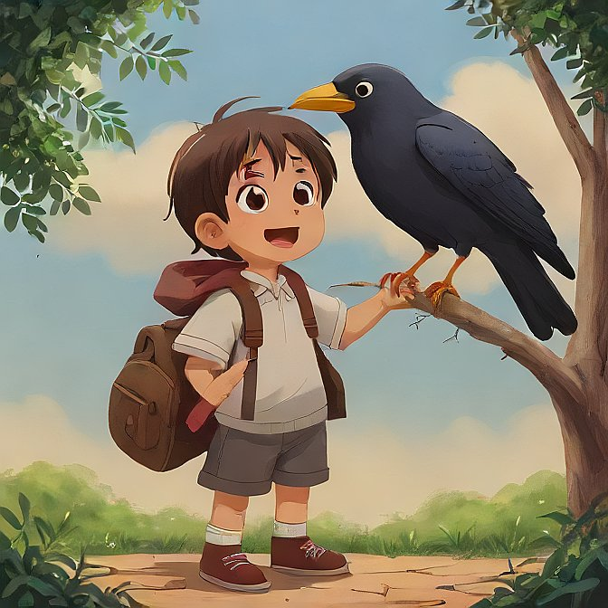
Вивчаємо й розуміємо
1. Усі живі організми живляться, щоб отримати енергію для життя і розвитку.
Способи живлення рослин і тварин дуже різняться. Тварини живляться організмами — рослинами або тваринами, шукаючи їх.
А в рослин немає потреби десь шукати поживу. Усе необхідне є в неживій природі: вода й мінеральні солі — у ґрунті, вуглекислий газ — у повітрі, та сонячне світло. Рослини самі себе годують, створюючи нову органічну речовину. Рослини також самі утворюють кисень, яким дихають усі живі організми.
Підручник.
Сторінка
74

Slide 7
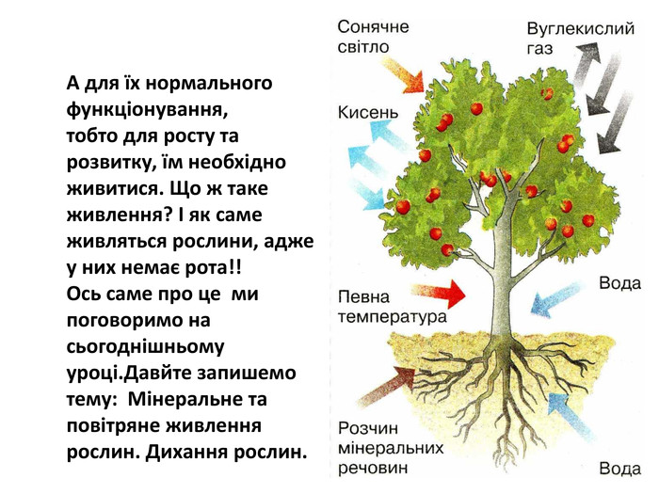
Розгляньте ілюстрацію
Розкажіть, як живиться рослина?
Рослини вдень, за наявності сонячного світла, дихають і живляться. А вночі, у темряві, процес живлення рослин припиняється, але дихання триває.
2. Усі організми дихають: поглинають із повітря кисень, а виділяють вуглекислий газ.
Підручник.
Сторінка
74

Slide 8
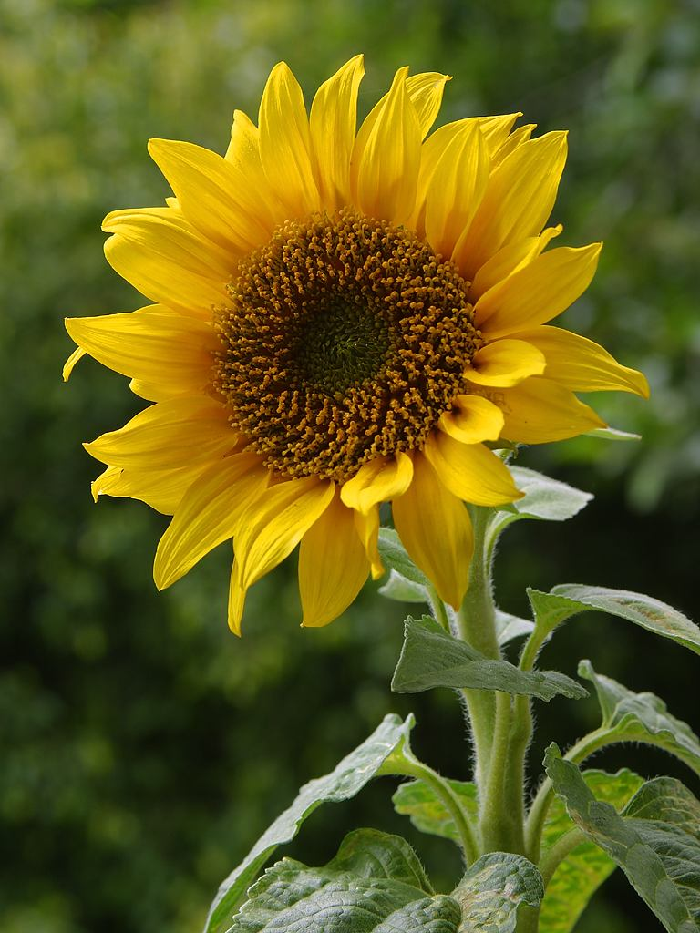
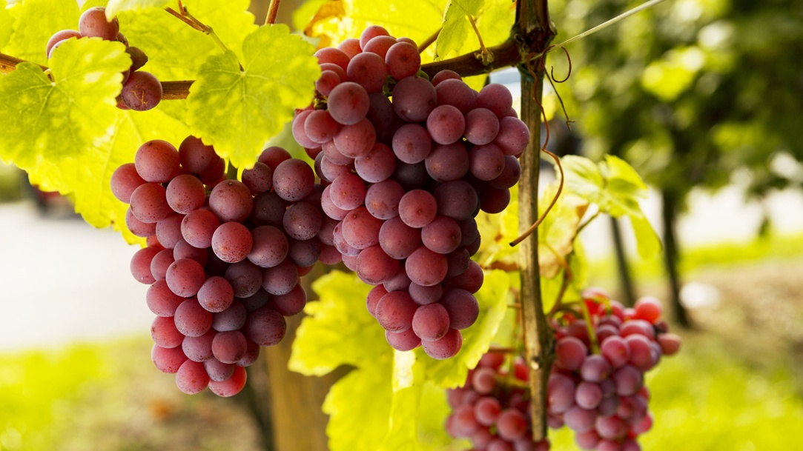
Вивчаємо й розуміємо
3. Усі живі організми здатні рухатися.
Виявляється, що рослини також рухаються, коли ростуть, повертають своє листя і квітки до сонця або шукають собі опору.
Підручник.
Сторінка
75

Slide 9
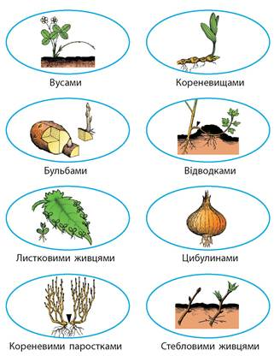
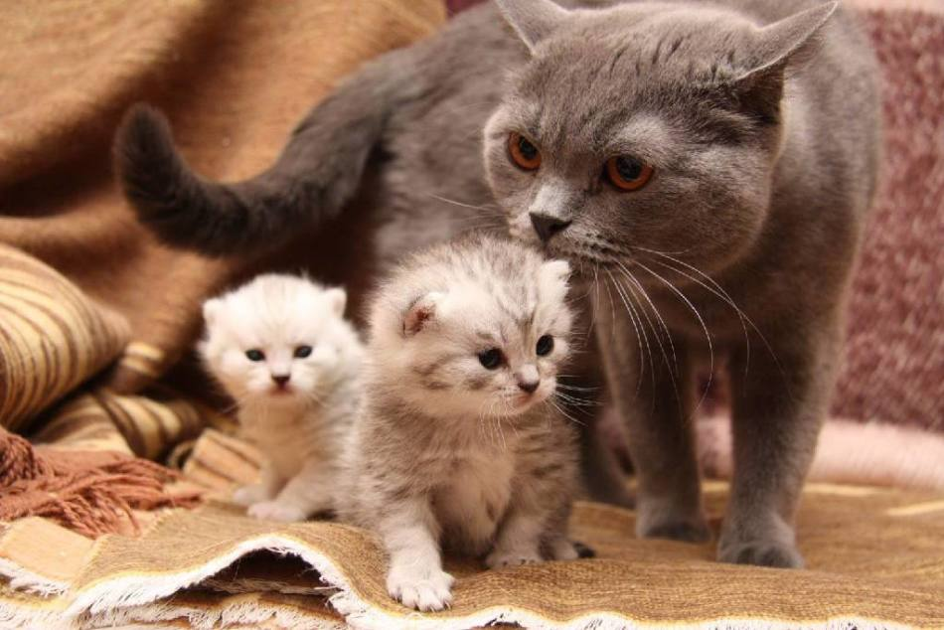
Вивчаємо й розуміємо
4. Важливою ознакою всіх живих організмів є здатність розмножуватися.
Завдяки розмноженню жива природа відновлюється.
Підручник.
Сторінка
75

Slide 10
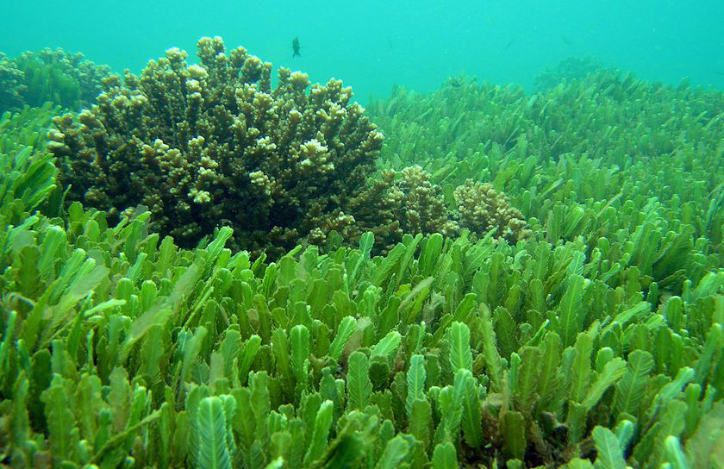
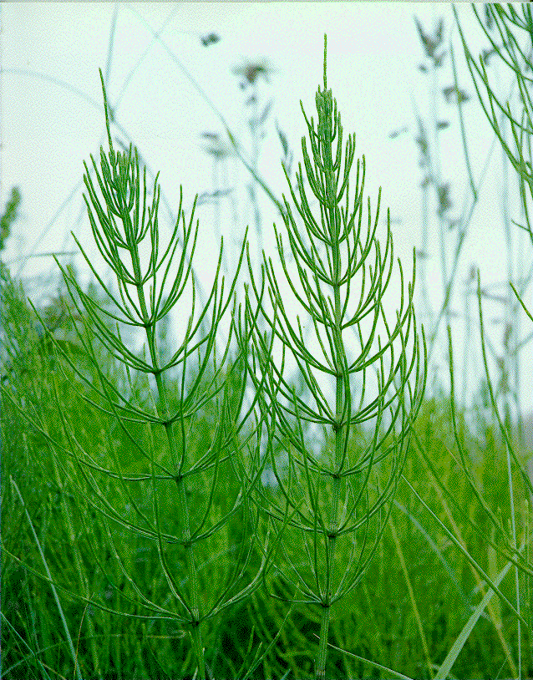
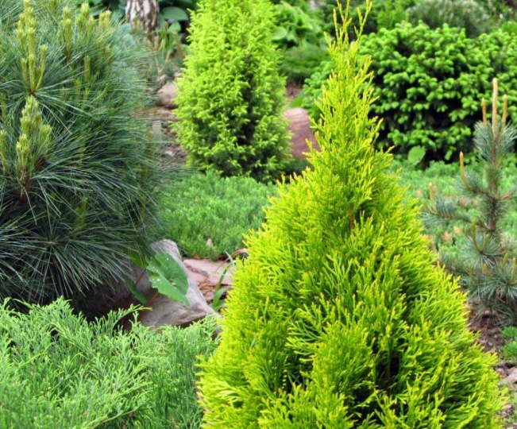
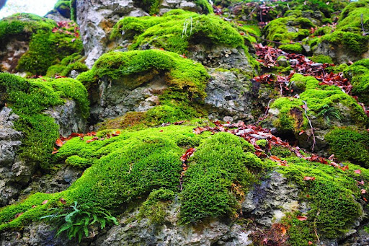
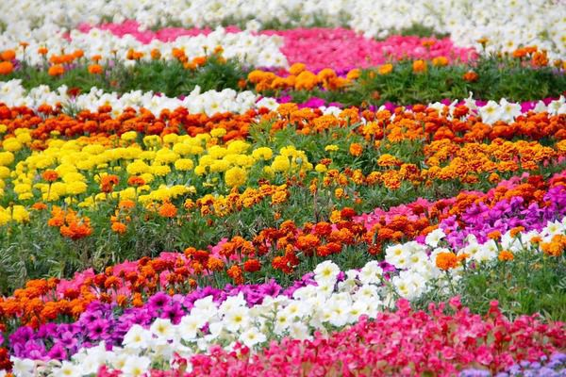
Різноманітність рослинного світу
Рослини, як і всі інші живі організми, дуже різняться за будовою і способами пристосування до різних природних умов.
Водорості
До рослин належать:
Хвощі
Хвойні рослини
Квіткові рослини
Мохи

Slide 11
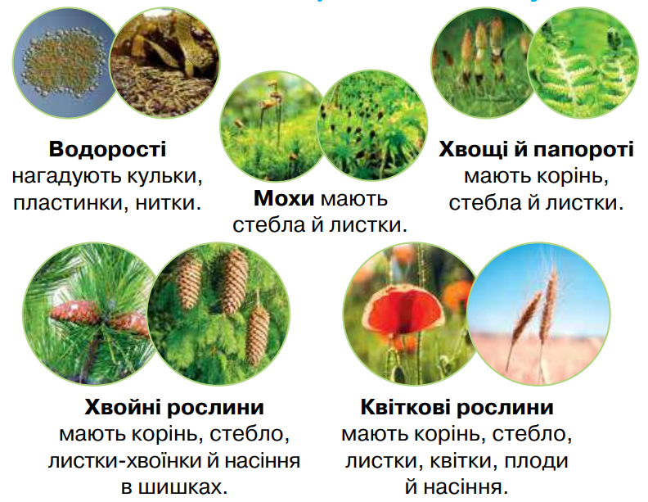
Роздивіться схему
Назвіть, які відмінності в будові різних груп рослин ви помітили.
З яких органів складається їхній організм?
Де вам доводилося бачити ці рослини?
Підручник.
Сторінка
75

Slide 12
Руханка
Якщо названа ознака належить живим організмам – робимо тулубом нахили вперед-назад. Якщо не належить – повертаємо тулубом вліво-вправо.
Рухаються
Живляться
Гріються
Світять
Розмно-жуються
мріють
Ростуть

Slide 13
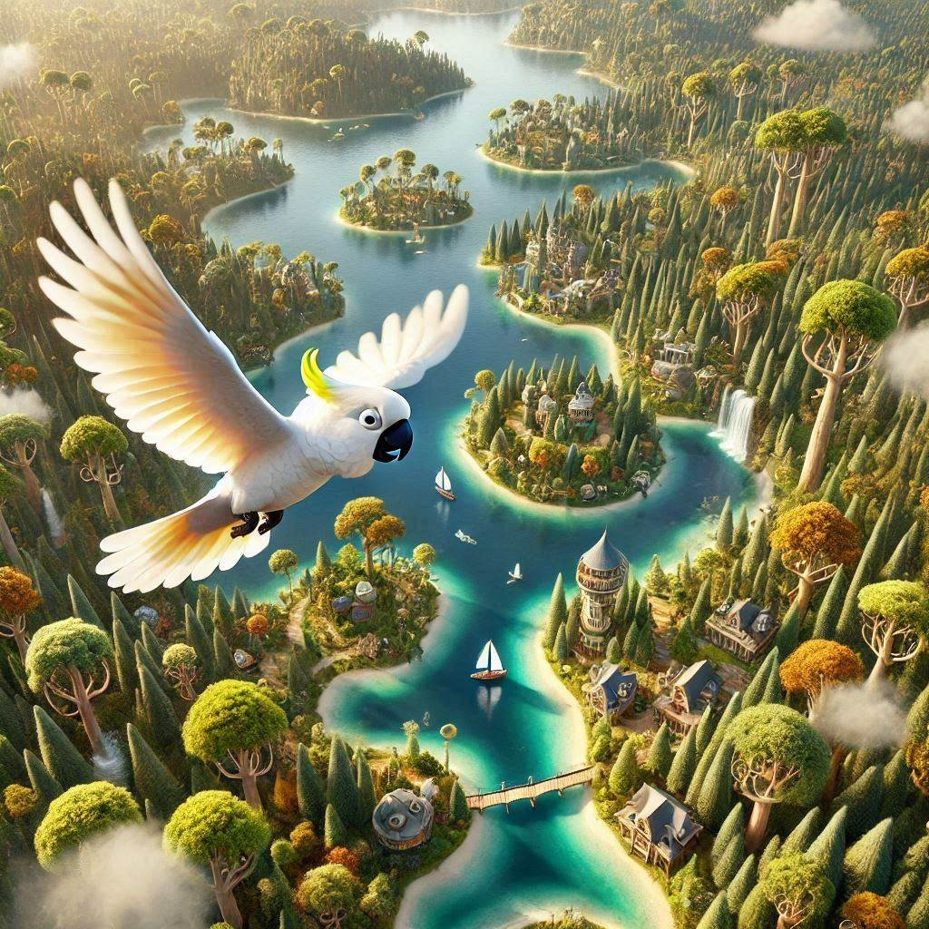
Поміркуйте
Що станеться, якщо на Землі всі рослини стануть хвойними?
Доведіть слушність судження:
Без рослин наша планета перетвориться на пустелю.
Підручник.
Сторінка
76

Slide 14




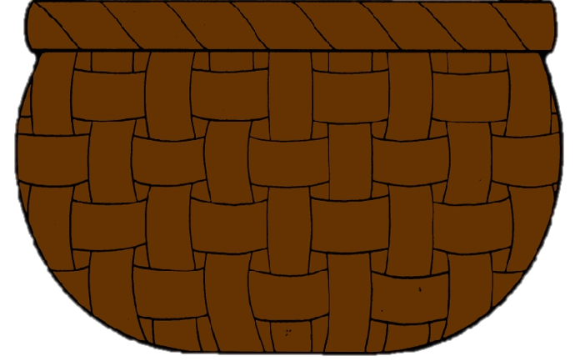
Кошик запитань
Чому життя на Землі неможливе без рослин?
У чому виявляється різноманітність рослин?
Чим відрізняється живлення рослин і тварин?
Підручник.
Сторінка
76

Slide 15
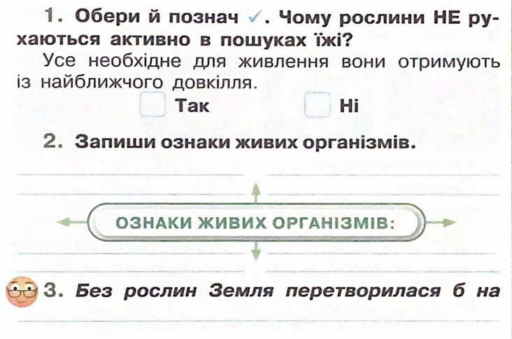
Робота в зошиті
Домашнє завдання
Сторінки 74-76 читати і переказувати,
в зошиті (ч. 2) завдання до уроку 49.
𝑽
розмножуються
живляться
дихають
рухаються
Частина 2 Сторінка
1
пустелю.

Slide 16













Рефлексія «Загадкові листи»
Вибери лист, який ти хочеш відкрити
(щоби відкрити лист, натисніть на нього)
Сьогодні
на уроці
я навчився/
навчилася…
На уроці
я запам’ятав/
запам’ятала…
Найкраще
мені вдалося…
Урок
завершую з настроєм…
Найбільше
мені сподобалося…
Труднощі виникали…

